Slide 1
これからの育友会の役割 ～西彼杵高校の育友会活動～
長崎県立西彼杵高等学校育友会
会長 西村 和義

Slide 2
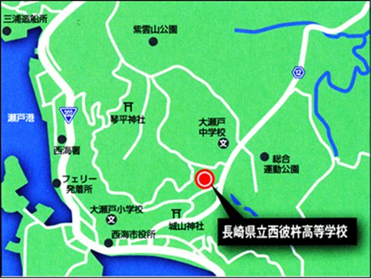
西海市
長崎市

Slide 3
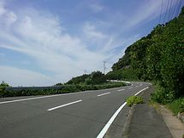
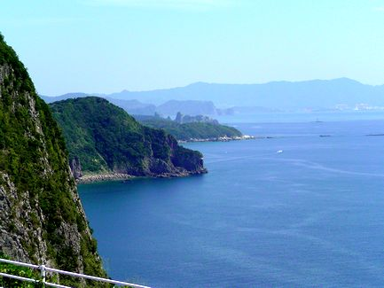
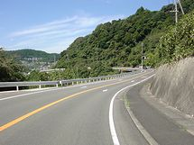
サンセット２０２

Slide 4
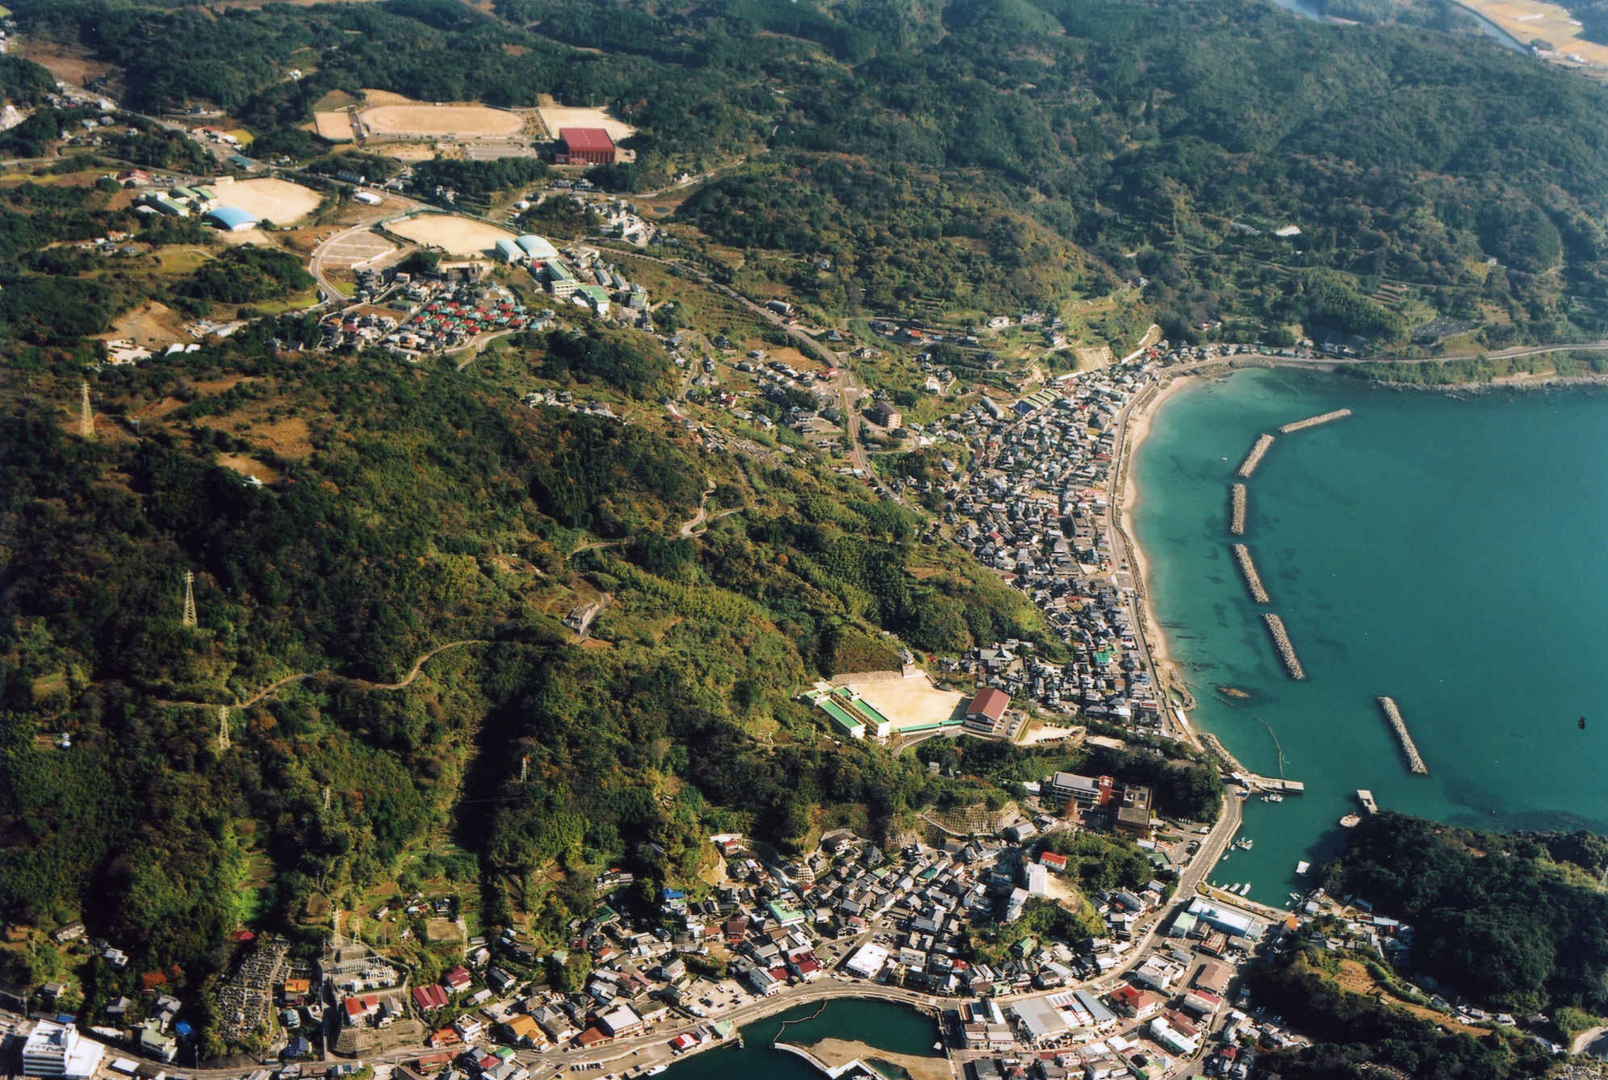
これからの育友会の活動 ～西彼杵高校の育友会活動～
国体 新体操が 開催された
『大瀬戸総合運動公園体育館』
西彼杵高校
（萌多が丘）
大瀬戸町
長崎県立西彼杵高等学校育友会
会長 西村 和義

Slide 5
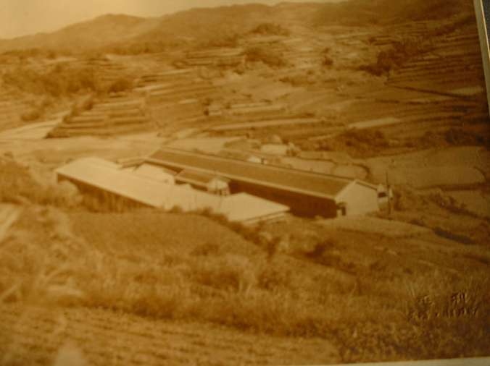
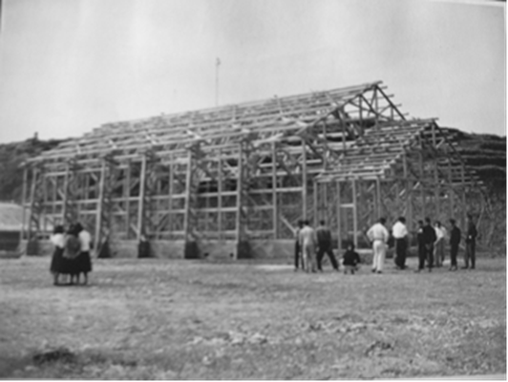
初期の校舎
体育館建設の様子

Slide 6
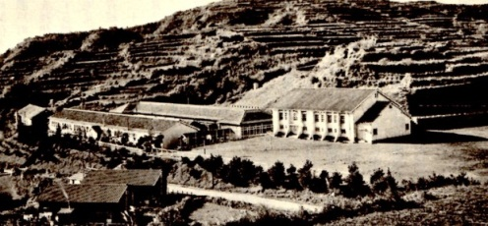
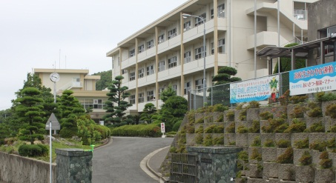
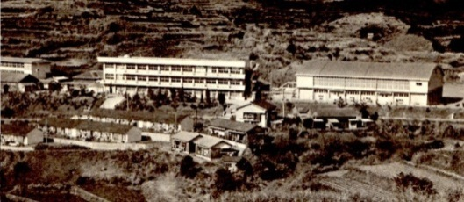
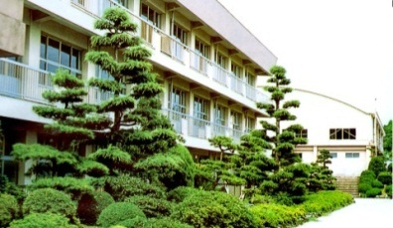
昭和３７年当時の校舎
現在の校舎
昭和４５年当時の校舎
昭和６１年当時の校舎

Slide 7
在校生総数
普通科卒業生数
定時制卒業生数
家政科卒業生数

Slide 8
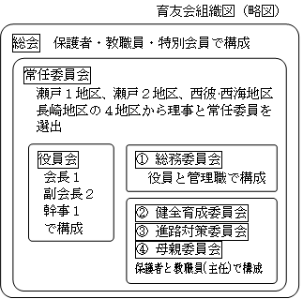
育友会活動の現状 「組織」

Slide 9
育友会活動の現状
＜各委員会の主な活動＞
①「総務委員会」
育友会活動全体を担当
②「健全育成委員会」
高校生さわやか運動での朝の立番
③「進路対策委員会」
研修旅行の計画
④「母親委員会」
文化祭や耐寒競歩大会での炊き出し

Slide 10
育友会活動の現状 「総務委員会」
〔育友会講演会・総会（５月）〕
総会出席率
年度 | 総会 | 報告会 | 合計 | 講演会・音楽鑑賞会
平成２６年度 | ４１．０％ | ３４．６％ | ７５．６％ | 講演会「ネットと子供たちの現状」
平成２５年度 | ４４．１％ | ３２．９％ | ７７．１％ | 音楽鑑賞会「川田金太郎 氏」
平成２４年度 | ４９．５％ | ２５．８％ | ７５．３％ | 音楽鑑賞会「サンディトリップ」
平成２３年度 | ４７．０％ | ２３．５％ | ７０．０％ | 音楽鑑賞会「ウーバンギャーカス」
平成２２年度 | ４１．８％ |  |  | 音楽鑑賞会「サンディトリップ」

Slide 11
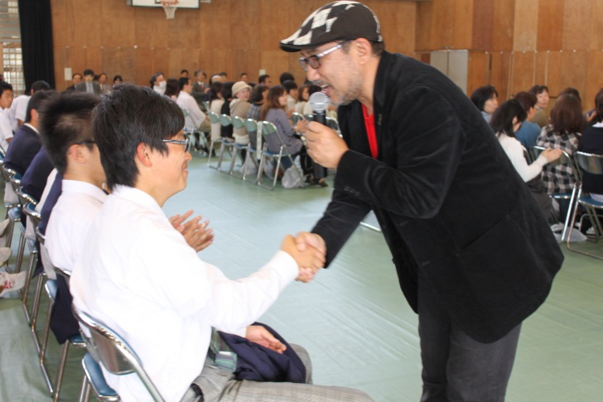
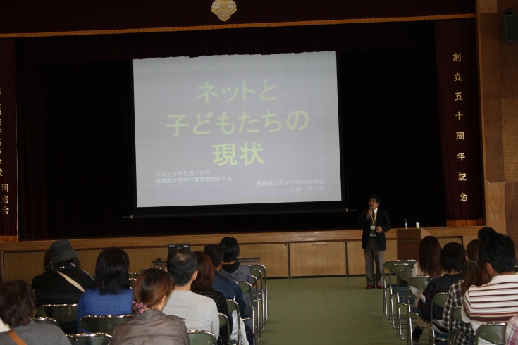
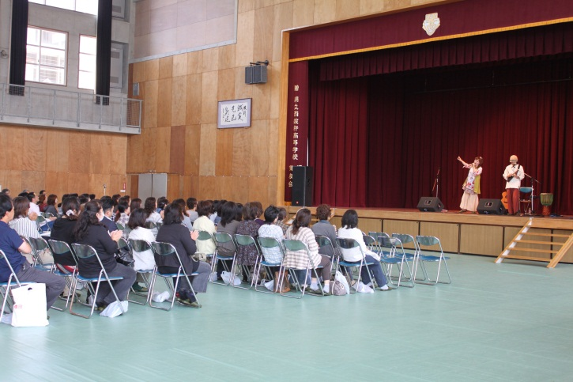
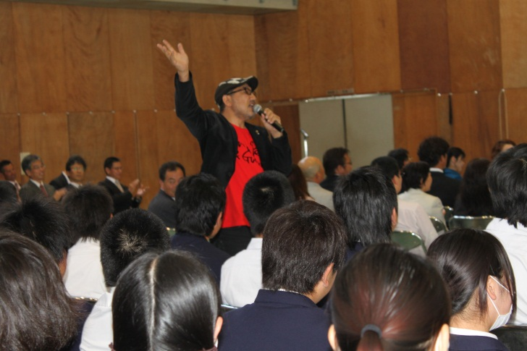
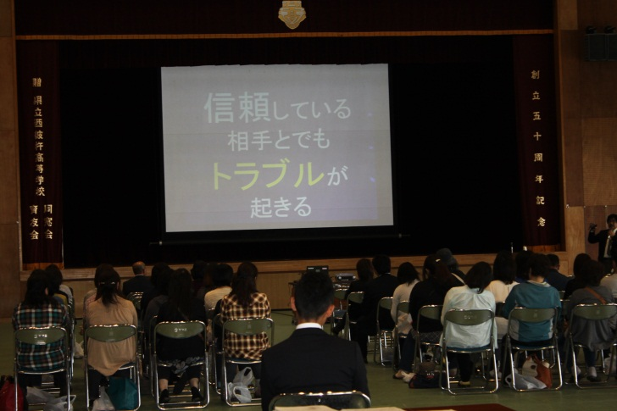
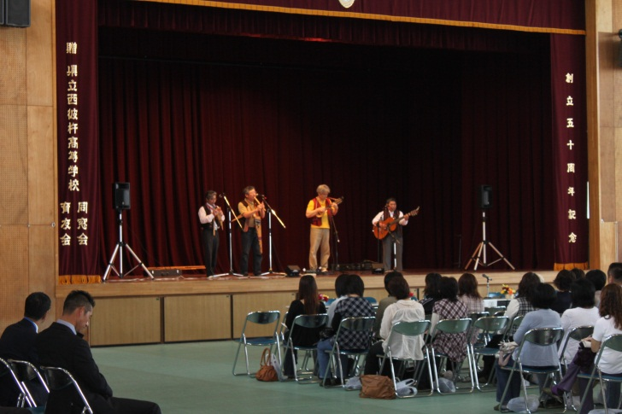
育友会活動の現状 「総務委員会」
〔育友会講演会・音楽鑑賞会（５月）〕
音楽鑑賞会「川田金太郎さん」
講演会「情報モラル啓発」
講演会「サンディトリップ」

Slide 12
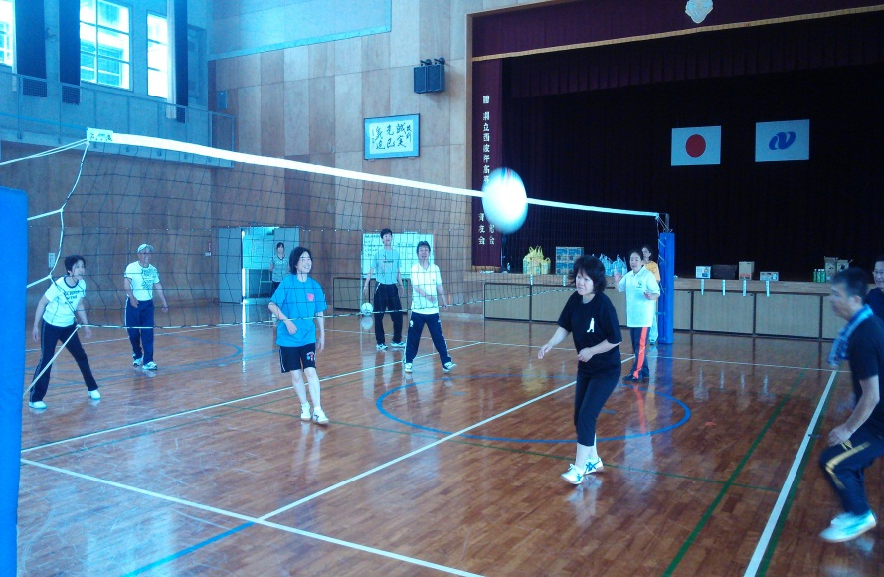
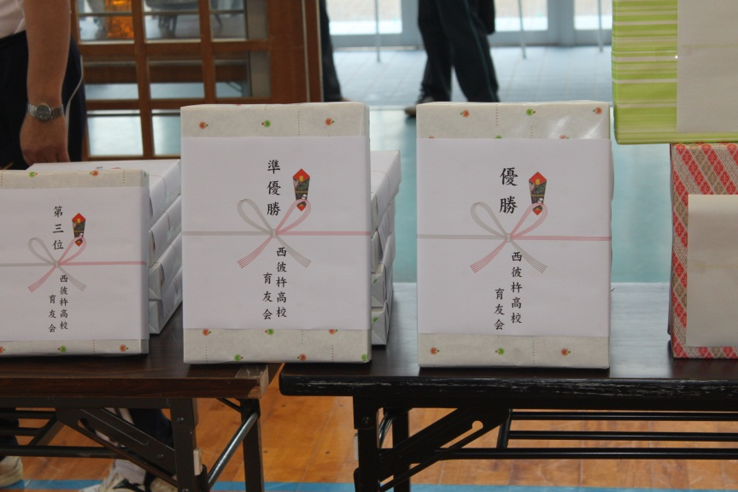
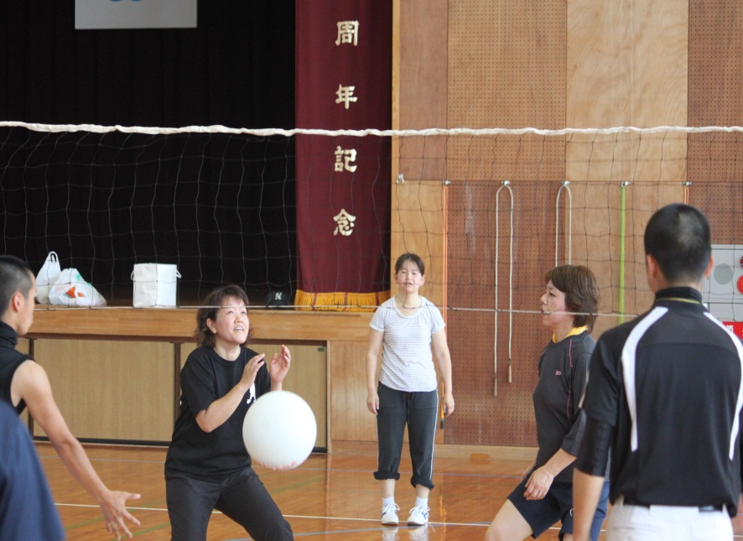
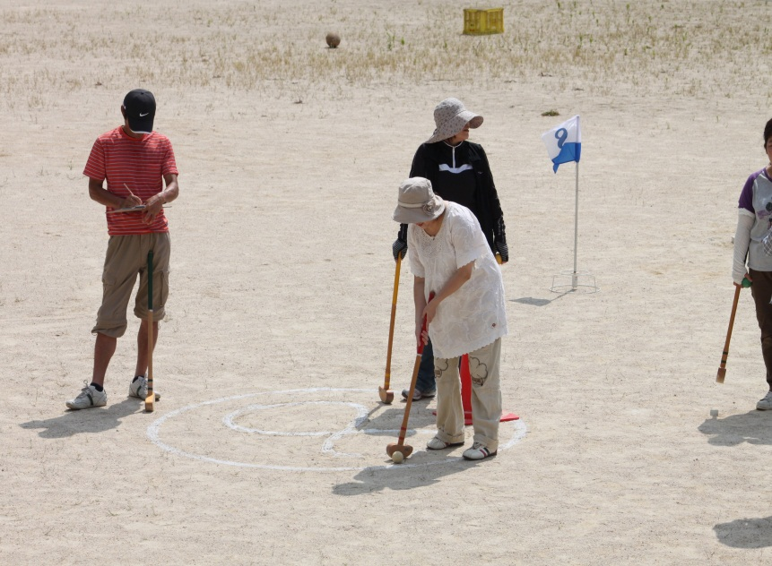
育友会活動の現状 「総務委員会」
〔育友会レクレーション大会（７月）〕
豪華な賞品（校長賞・会長賞など）
ソフトバレー大会
グラウンドゴルフ大会

Slide 13
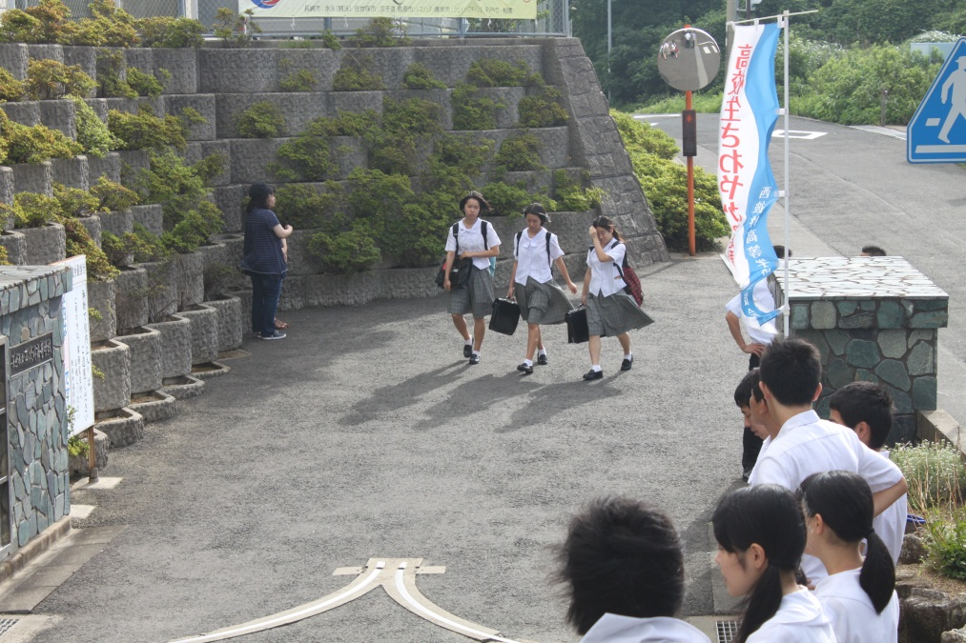
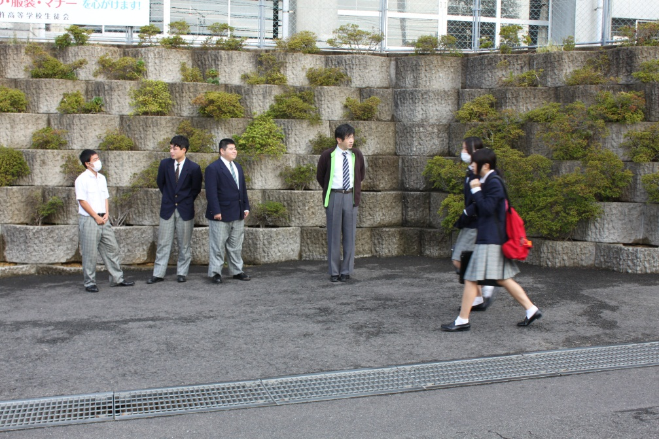
育友会活動の現状 「健全育成委員会」
〔「高校生さわやか運動
強調週間」での
朝のあいさつ（年３回）〕

Slide 14
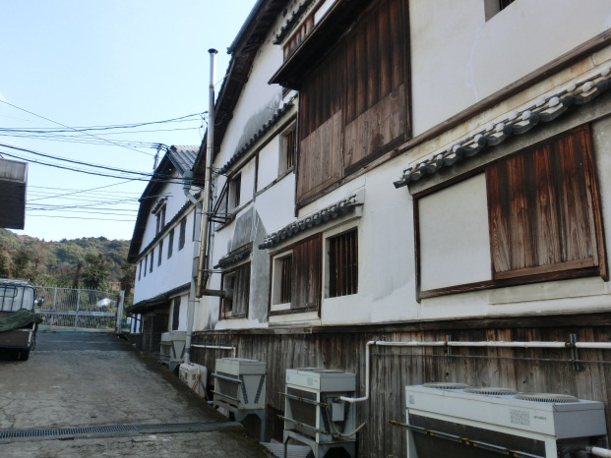
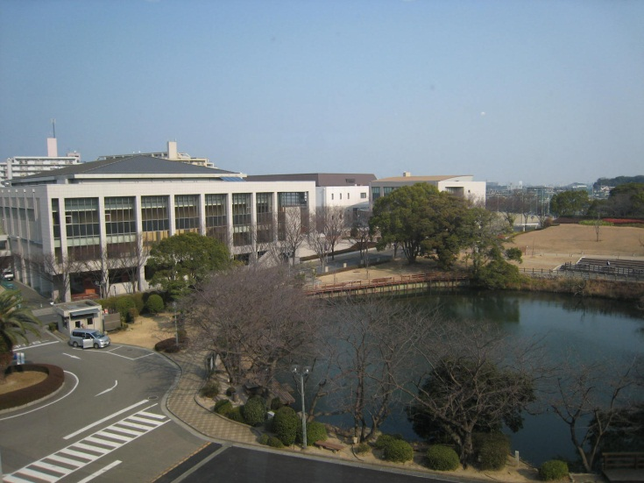
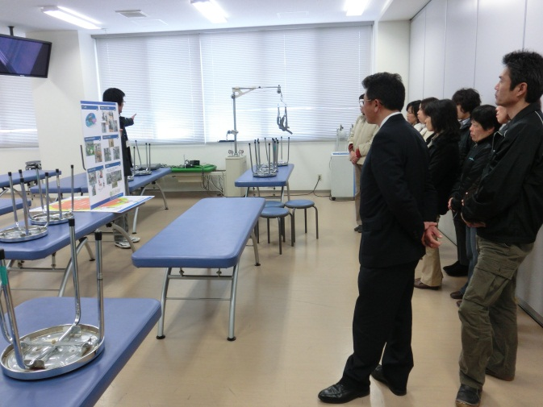
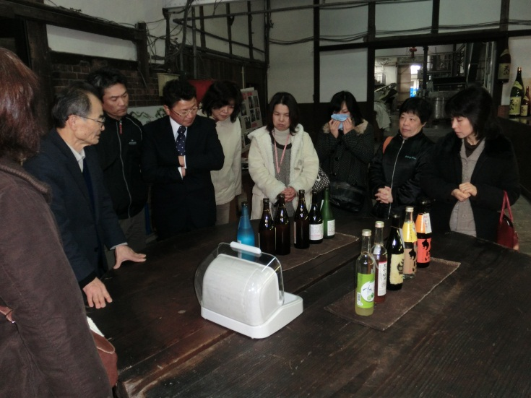
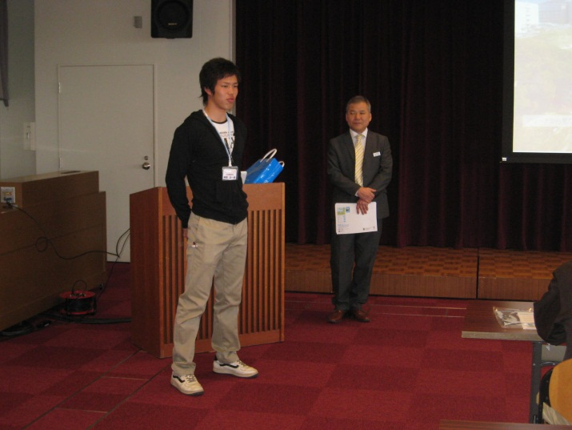
育友会活動の現状 「進路対策委員会」
〔研修旅行（２月）〕

Slide 15
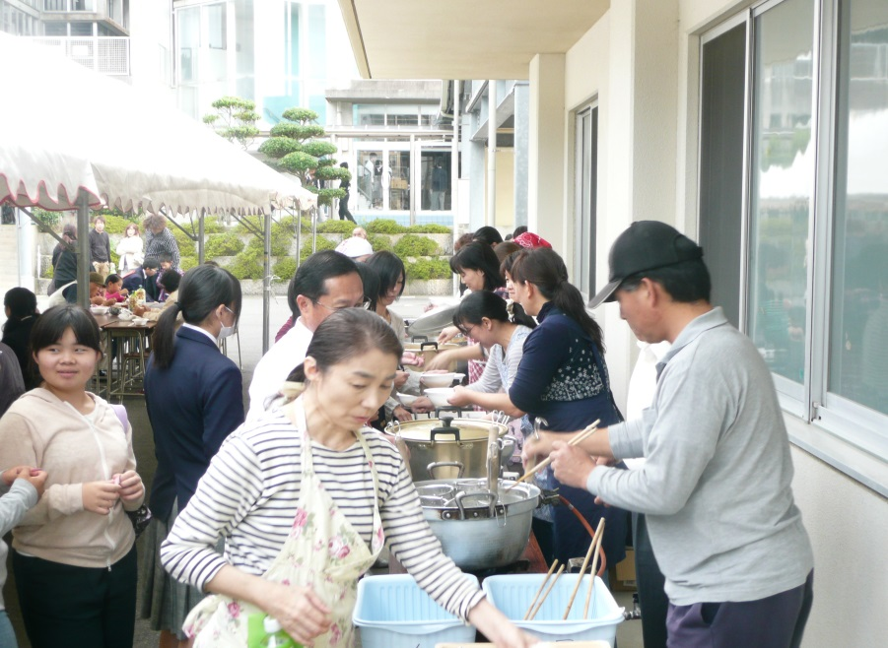
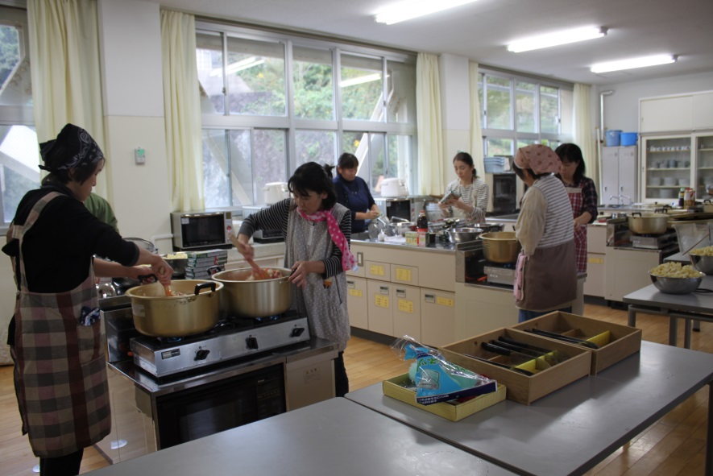
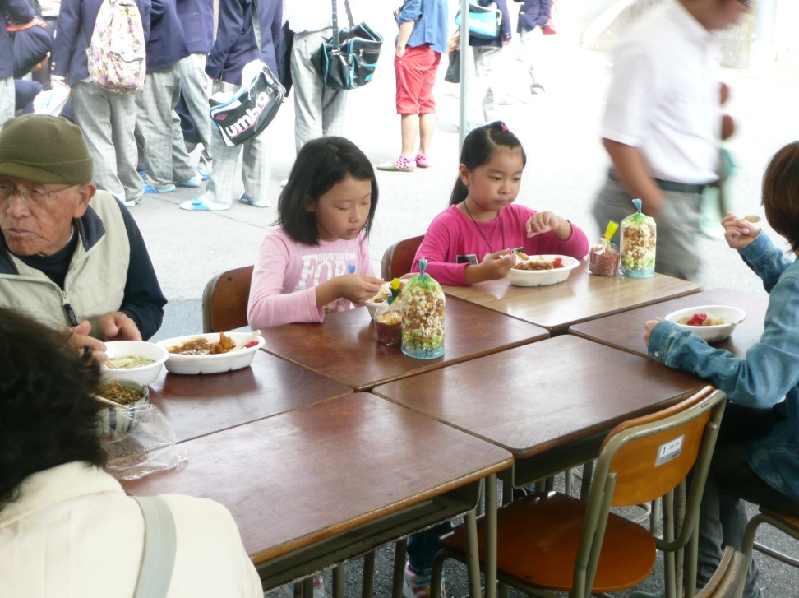
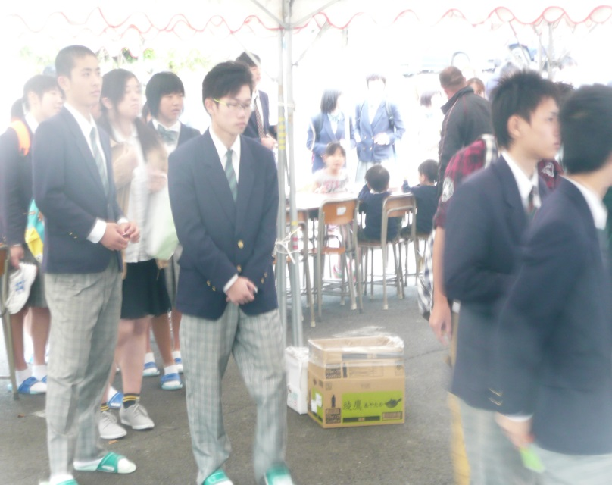
育友会活動の現状 「母親委員会」
朝早くから、炊き出し開始
たちまち大忙し！
お爺ちゃんから、孫まで！
開店すると、すぐ行列ができ

Slide 16
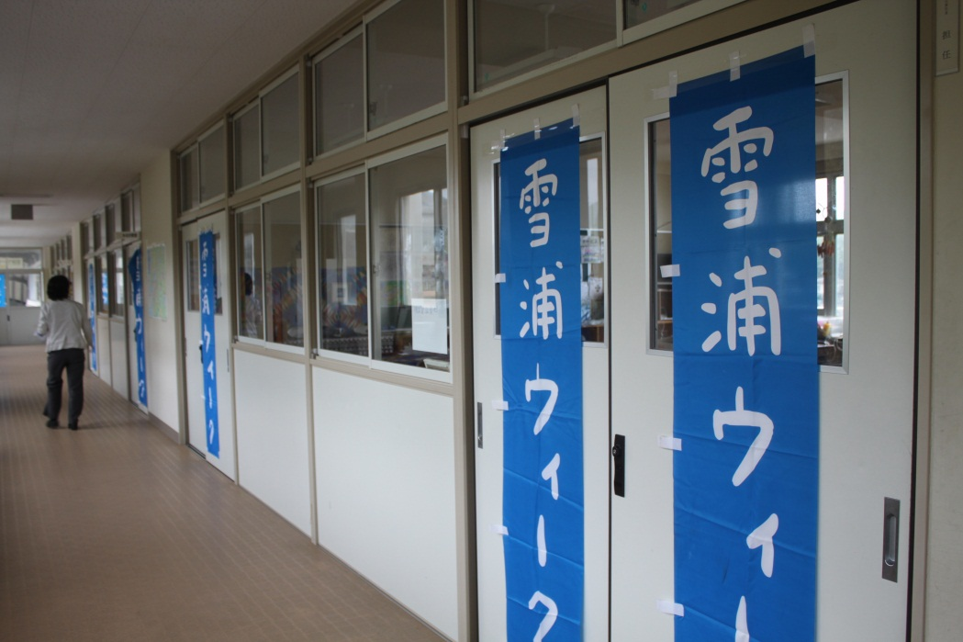
育友会活動の現状 「文化祭」

Slide 17
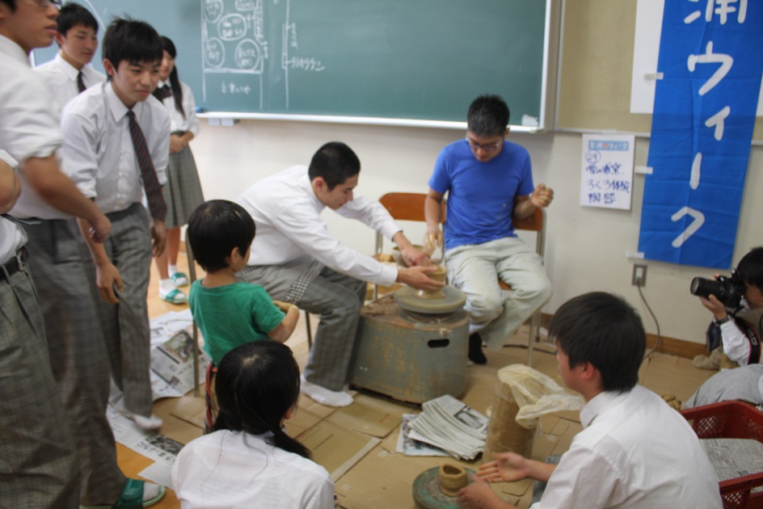
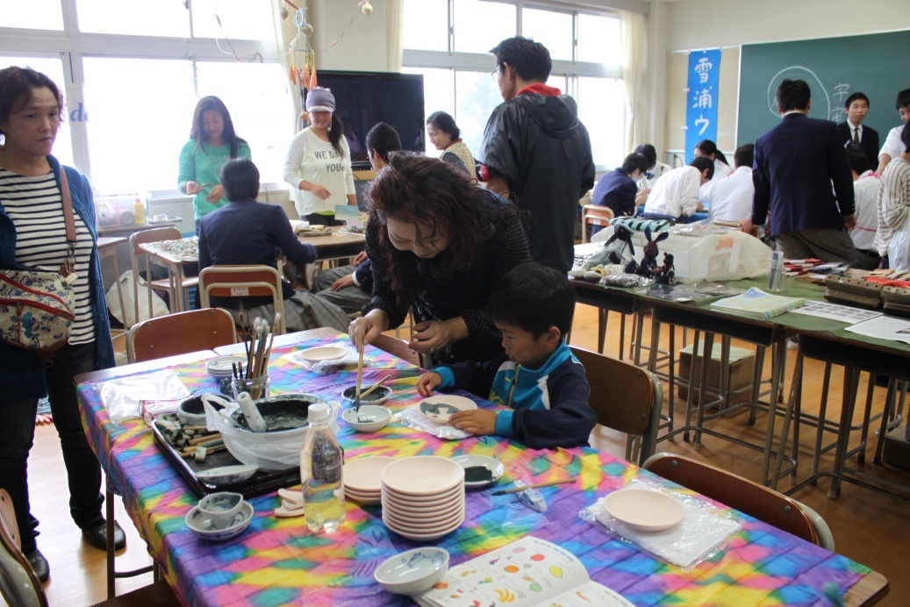
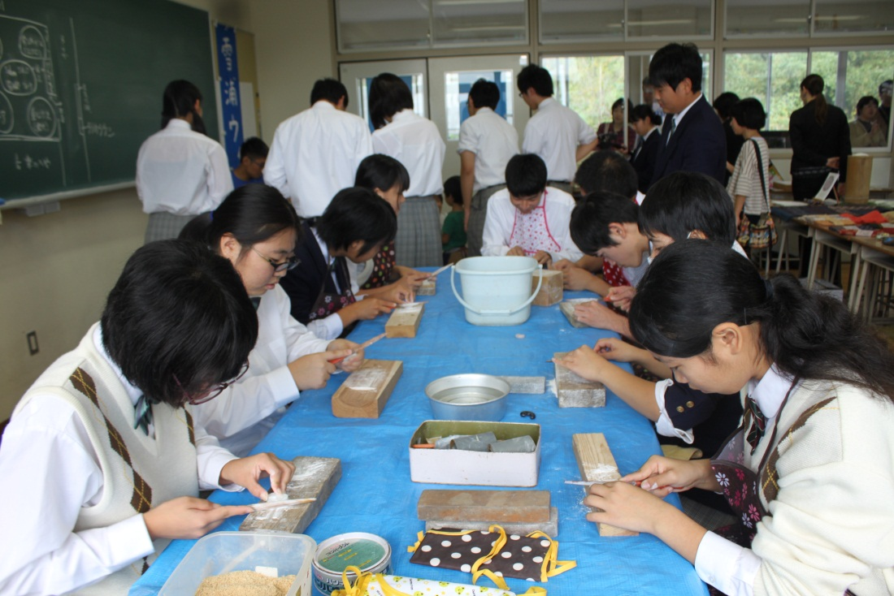
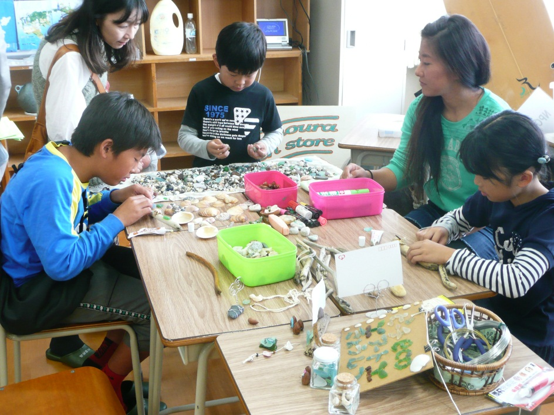
育友会活動の現状 「文化祭」

Slide 18
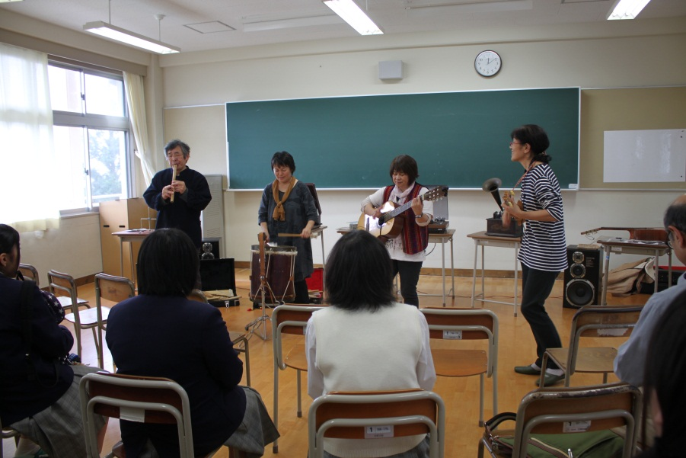
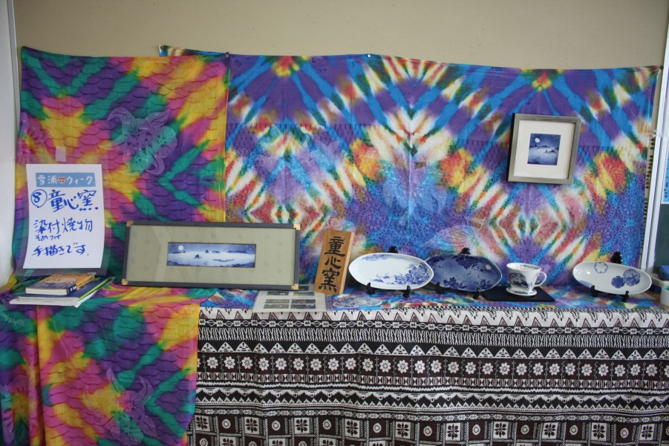
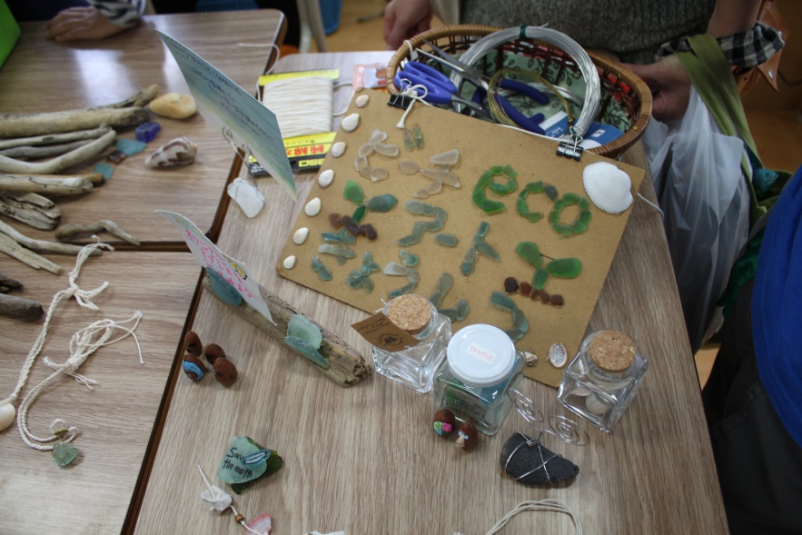
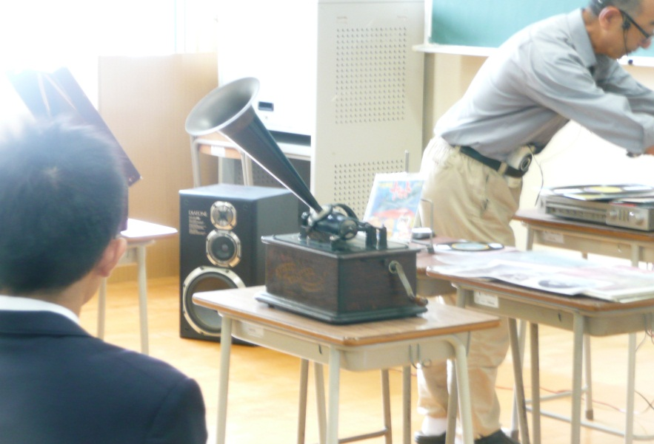
育友会活動の現状 「文化祭」

Slide 19
「西彼杵高校における これからの育友会の役割」
○小規模を活かした育友会活動
○学校と地域との連携の橋渡しになる活動
○学校を地域の『誇り』と思える活動

Slide 20
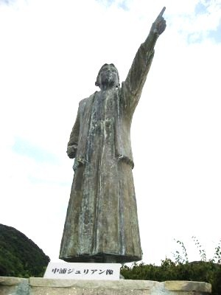
平成２８年度 創立７０周年記念

Slide 21
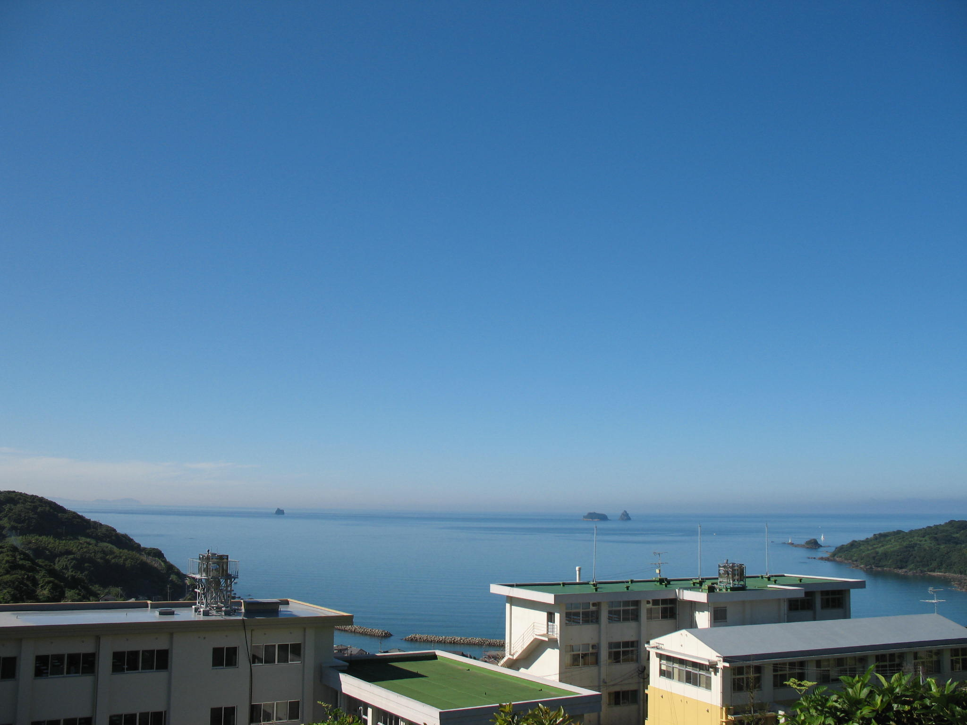
校章
本校は、角力灘を見渡す萌多が丘の上にたっています。
「広大な海、波しぶき、踊る海」その荒海を順風満帆未来へ
向かって船出していく「西彼杵高丸」を象徴したもの。

Slide 22
ご清聴、ありがとうございました。

